Slide 2
DIRECCIÓN DE EMPLEO
PROYECTO
APRENDER HACIENDO

Slide 3
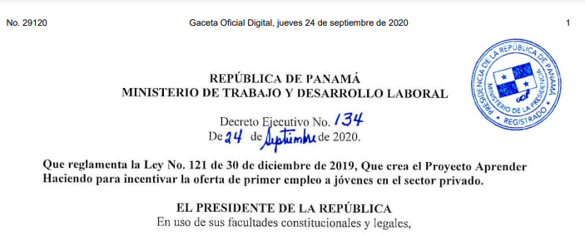
FUNDAMENTO LEGAL
Ley 121 de 30 de diciembre de 2019
Que crea el proyecto Aprender Haciendo para incentivar la oferta de primer empleo a jóvenes en el sector privado.

Slide 4
APRENDER HACIENDO
Es un proyecto de promoción e intermediación laboral que facilita la primera experiencia de trabajo a jóvenes (bachilleres, universitarios (as) o con formación técnica del INADEH), entre 17 y 24 años, mediante pasantías laborales en las empresas.

Slide 5
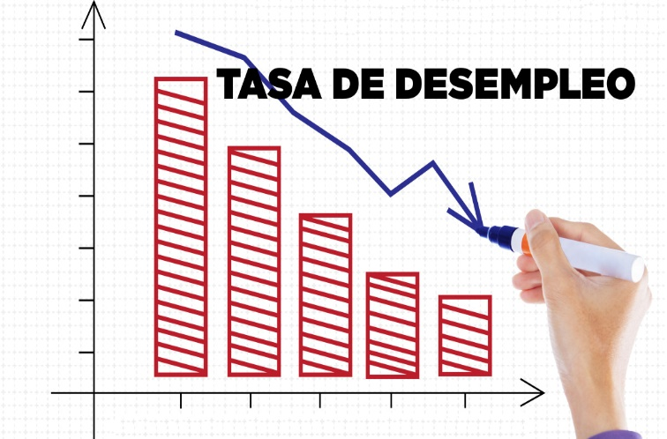
Objetivo General
Contribuir a la disminución de la tasa de desempleo de jóvenes de 17 a 24 años, mediante pasantías laborales en un entorno empresarial, supervisados y guiados por especialistas en empleabilidad, preparándolos para la inserción en el mercado laboral y el emprendimiento sostenible.

Slide 6
Objetivos Específicos
Reforzar y potencializar habilidades para la vida y el trabajo entre los jóvenes participantes, para facilitar su acceso a la vida laboral de manera adecuada.
Brindar mano de obra con capacidades socioemocionales que contribuyan a la productividad de las empresas.
Estimular a las empresas, para la ampliación de su planta de producción, mediante incentivos fiscales, durante la contratación de jóvenes para el primer empleo.
Fomentar el emprendimiento de los jóvenes, brindándoles herramientas y capacitación para el inicio de su propio negocio.

Slide 7
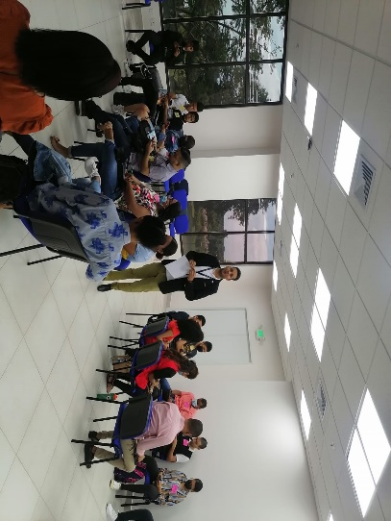
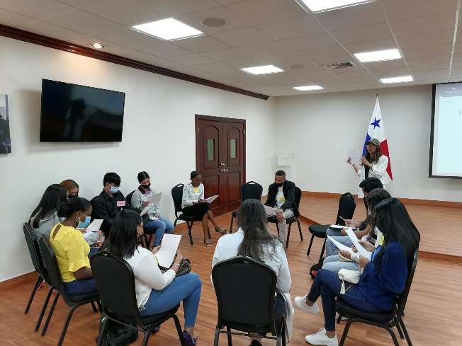
Componentes de Aprender Haciendo
Capacitaciones en Habilidades Socioemocionales para la vida y el trabajo con enfoque de género:
Autoestima
Inteligencia emocional
Manejo de frustración
Liderazgo
Trabajo en equipo
Elaboración de hojas de vida
Entrevista de trabajo
Claves para ser un buen trabajador
Pasantías laborales de tres (3) meses para jóvenes de 17 a 24 años.

Slide 8
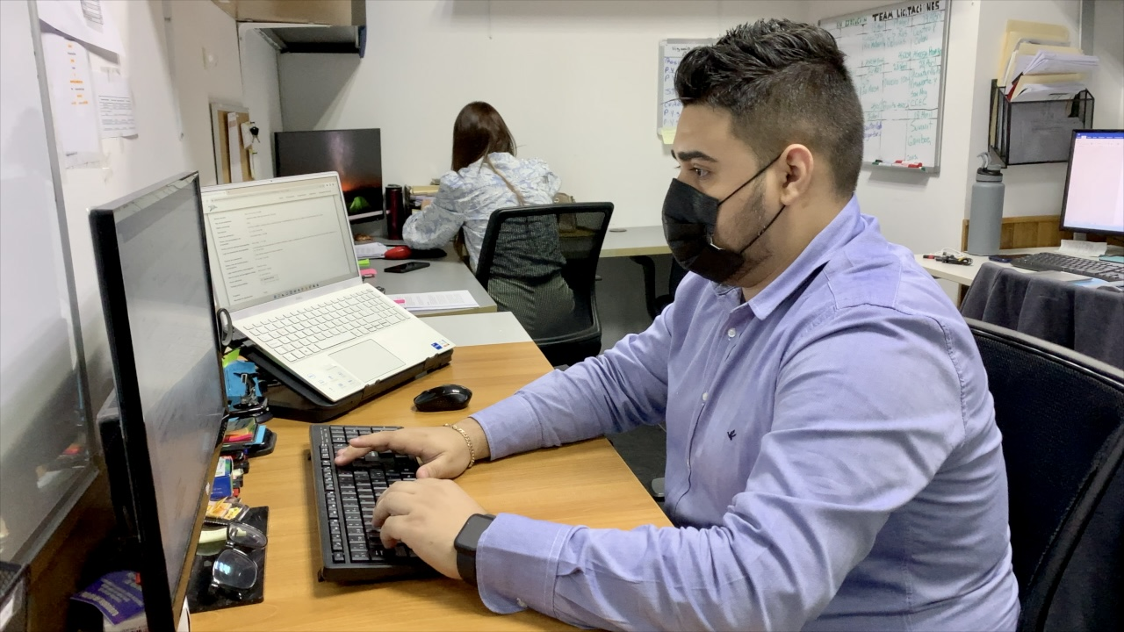
Componentes de Aprender Haciendo
Tutorías conjuntas entre especialistas de intermediación laboral del proyecto y personal de las empresas.
Pago de pasantías laborales de B/.300.00 por mes por un periodo de tres (3) meses por parte de MITRADEL.
La empresa, deberá contar con un (1) año de operaciones y aportará la diferencia equivalente al salario mínimo según actividad económica y región.

Slide 9
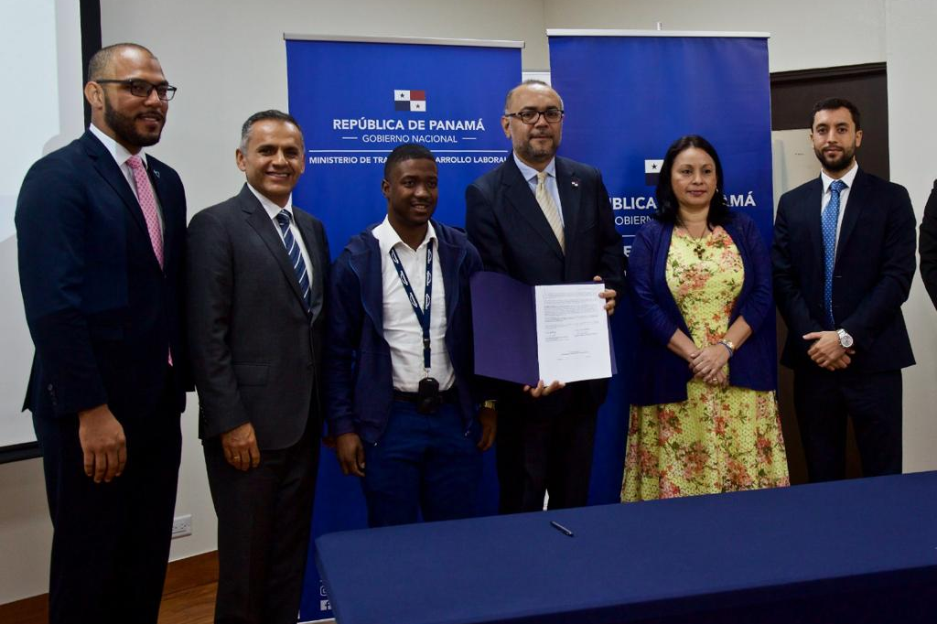
Componentes de Aprender Haciendo
Es una oferta de atención interinstitucional e integral a los y las jóvenes pasantes del proyecto (MITRADEL, MEDUCA, IFARHU, AMPYME, INADEH, C.A. y la U.P.)
Convenio de cooperación: Ministerio de Trabajo y Desarrollo Laboral - la empresa participante.
Contrato de pasantía: Ministerio de Trabajo y Desarrollo Laboral – joven participante.
Otorga becas del IFARHU a pasantes sobresalientes, para culminación de estudios en educación media, superior y especialización

Slide 10
Pagos de los jóvenes
MITRADEL:
Provee de una cuenta simplificada en la Caja de Ahorro a cada joven pasante donde se hará efectivo el pago de la pasantía.
Empresa:
Puede realizar los pagos correspondientes a la misma cuenta de Caja de Ahorros o utilizar la medida de pago regular de la empresa.
Debe mandar a las oficinas de Aprender Haciendo el comprobante de pago de cada joven pasante.
Cada 8 y 23 de cada mes deberá remitir a las oficinas El informe de asistencia y desempeño junto con las marcaciones reales de la empresa debidamente firmado y sellado.

Slide 11
Incentivo Fiscal
Se crea un Incentivo Fiscal a favor de las empresas participantes, que hagan contratación formal de jóvenes provenientes de las pasantías laborales del Proyecto “Aprender Haciendo”.
Dicho incentivo consiste en el doble del salario mínimo mensual devengado por el joven trabajador, a partir del cuarto mes y hasta el sexto mes de contratación formal.

Slide 12
Ejemplo de Incentivo Fiscal
Salario mínimo por hora B/.3.24
B/.3.24 X 48 horas semanales:
Salario mensual B/.673.91
B/.673.91 X 3 meses: B/.2,021.73
Contrata 1 pasantes con salario mínimo
B/.2,021.73 X 2
(Doble del Salario Mínimo): B/.4,043.46
Monto Total del Incentivo Fiscal: B/.4,043.46

Slide 13
Requisitos para el Incentivo Fiscal
La empresa participante debe presentar los siguientes documentos:
Solicitud formal de certificación de participación en el Proyecto, por cada joven participante.
Contrato de trabajo entre la empresa y el joven, que demuestre que el joven participante ha logrado una relación de trabajo por un período mínimo de seis meses consecutivos, posteriores a la culminación de la pasantía, cumpliendo con lo establecido en los artículos 68 y 78 del código de trabajo.
Paz y salvo de la DGI del Ministerio de Economía y Finanzas.

Slide 14
¡MUCHAS GRACIAS!

